Slide 1
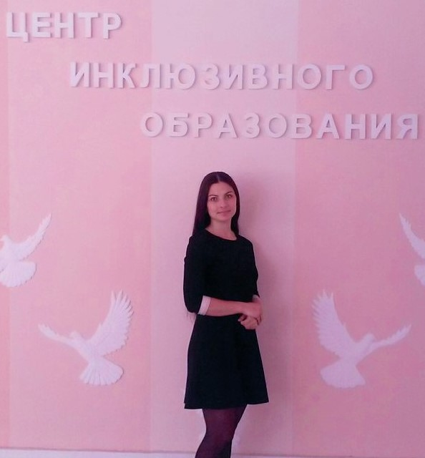
Государственное казённое общеобразовательное учреждение «Школа-интернат №65»
(для слабослышащих и позднооглохших детей)
Образование
НГПУ им. К. Минина «Специальная психология» с дополнительной специальностью «Логопедия» - 2006 г.
НГПУ им. К. Минина по программе «Специальное (дефектологическое) образование: Сурдопедагогика», учитель-дефектолог (сурдопедагог) – 2017 г.
Стаж педагогической работы – 20 лет
Имеющаяся квалификационная категория – первая
Заявленная квалификационная категория – высшая
Преподаваемая дисциплина – Развитие слухового восприятия и воспроизведение устной речи
Учитель
Мишанова Нелли Евгеньевна
vmishanova@internet.ru

Slide 2
Тема:
«Опыт формирования лексико-грамматических категорий у слабослышащих обучающихся на занятиях по РСВ и ВУР»

Slide 3
Условия формирования личного вклада педагога в развитие образования
Изучение работ сурдопсихологов Шиф Ж.И., Морозовой Н.Г., Розановой Т.В., Богдановой Т.Г., сурдопедагогов Щербаковой Е.К., Пфафенродт А. Н., Власовой Т.М .- по проблеме использования различных упражнений на занятиях по ФРС и ВУР
Поиск и обработка информации в сети Интернет
Научно-исследовательские условия
Методические условия
Коммуникативно-деятельностный подход в обучении
Использование ИКТ, игровых технологий
• Активное взаимодействие с учеником
Самообразование
Самоанализ деятельности
Участие в педсоветах и методических объединениях
Участие в конкурсах, благотворительных проектах
Транслирование опыта через профессиональные педагогические интернет сообщества, подготовка обучающихся к школьным, районным, всероссийским и международным конкурсам и олимпиадам в номинации «Художественное слово», «Жестовое пение», к школьным театрализованным мероприятиям
Организационно-педагогические условия

Slide 4
Актуальность личного вклада педагога в развитие образования
Использование игр-презентаций
Повышение познавательной активности
Включение всех каналов восприятия
(зрительный, слуховой, механический, эмоциональный)
Формирование лексико-грамматических категорий
Развитие слухозрительного восприятия устной речи
Формирование
внятной и естественной речи

Slide 5
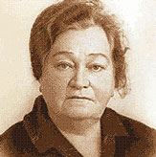
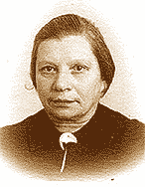
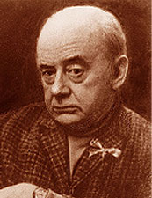
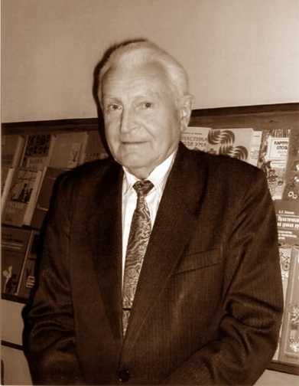
Теоретическое обоснование личного вклада педагога в развитие образования
Особенностям развития детей с нарушением слуха, взаимосвязи уровня их речевого развития с уровнем формирования их мыслительных процессов посвящены исследования Р.М. Боскис и Ж.И. Шиф
Боскис Р.М.
В работах Р.М. Боскис, К.Г. Коровина, С.А. Зыкова, А.Г. Зикеева доказано, что недоразвитие лексико-грамматических категорий у школьников с нарушением слуха накладывает отпечаток на всю структуру познавательной деятельности. Оно охватывает все ее стороны. Социализация затруднена.
Шиф Ж.И.
«В развитии системы специального образования становится важным осмыслить уникальные инструментальные возможности компьютера. Ценностью является максимально возможное развитие ребенка в процессе обучения…» - утверждала О.И. Кукушкина.
Зикеев А.Г.
Коровин К.Г.

Slide 6
Цели и задачи
Цель: создать систему работы по формированию лексико-грамматических категорий у слабослышащих обучающихся 2-4 классов на индивидуальных занятиях по развитию слухового восприятия и формированию произношения.
Задачи:
1. Повысить уровень развития лексико-грамматических категорий
2. Повысить уровень слухового восприятия обучающихся
3. Повысить уровень внятности произношения

Slide 7
Ведущая педагогическая идея
Использование игр-презентаций по формированию лексико-грамматических категорий на индивидуальных занятиях по РСВ и ВУР со слабослышащими обучающимися позволяет:
Расширить возможности традиционного обучения
Способствовать лучшему усвоению материала
Формировать лексико-грамматический строй речи
Повысить качество устной речи (ее восприятие и воспроизведение)
Создавать условия для успешного формирования навыков устной коммуникации

Slide 8
Деятельностный аспект личного вклада педагога в развитие образования
Основные трудности формирования лексико-грамматических категорий у слабослышащих обучающихся:
Ограниченность словарного запаса;
Неточности употребления слов и расширение их значений;
Невозможность дифференцированного восприятия на слух близких по звучанию слов и нечеткость (или полная невозможность) восприятия безударных частей слова (окончания, суффиксы и приставки);
Несформированность грамматического строя речи;
Нарушение связи слов в предложении;
Дефицит мотивации, крайне низкая познавательная активность;
Нарушение вербальной стороны мыслительных процессов.

Slide 9
Деятельностный аспект личного вклада педагога в развитие образования
1 этап Подготовительный
Проведена вводная диагностика лексико-грамматического строя речи.
Разработан перспективный план работы с обучающимися.
Разработана система игр-презентаций по формированию лексико-грамматического строя речи.
Организованы занятия по формированию лексико-грамматического строя речи с использованием игр-презентаций.
2 этап
Практический
Организован мониторинг результатов.
Организована транслируемость опыта работы.
Определены перспективы работы.
3 этап
Итогово-обобщающий

Slide 10

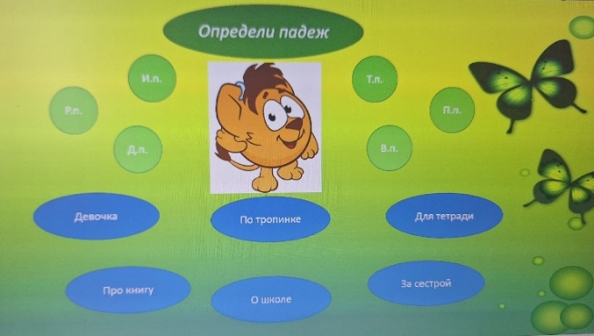
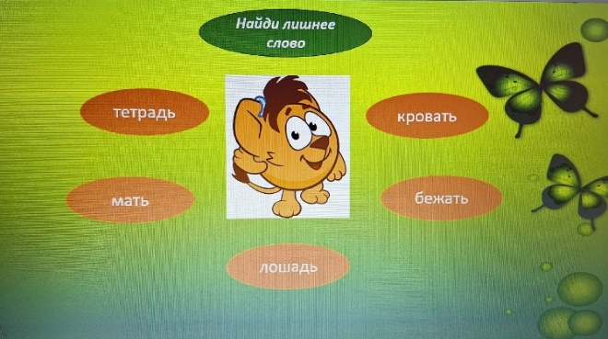
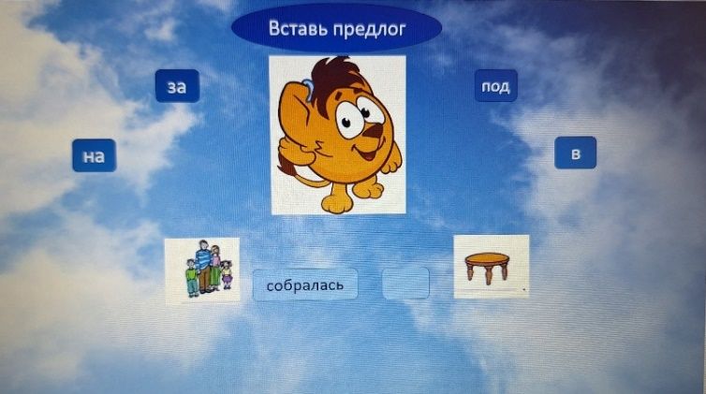

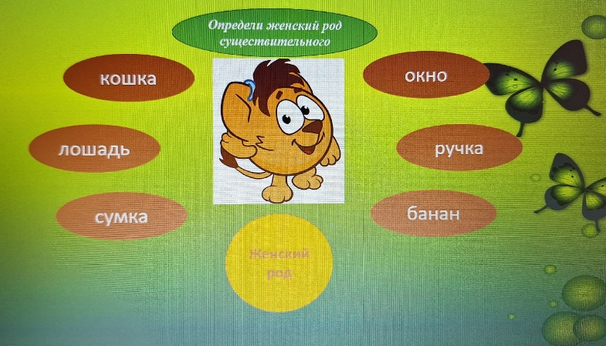
Деятельностный аспект личного вклада педагога в развитие образования
Варианты игр-презентаций по формированию лексико-грамматических категорий у слабослышащих обучающихся.
«Найди лишнее слово»
«Определи падеж»
«Собери овощи в корзину»
«Вставь предлог»
«Определи род существительного»

Slide 11
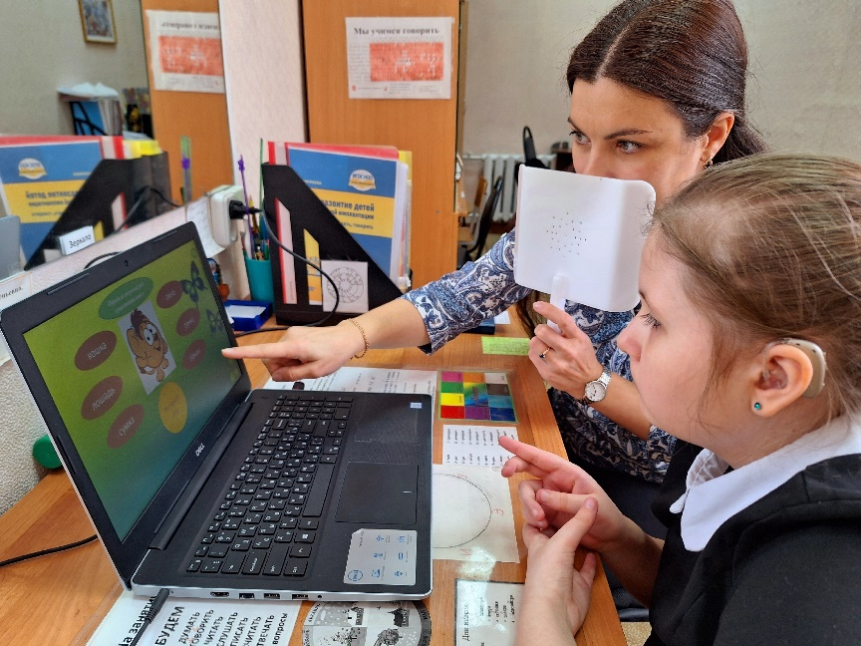
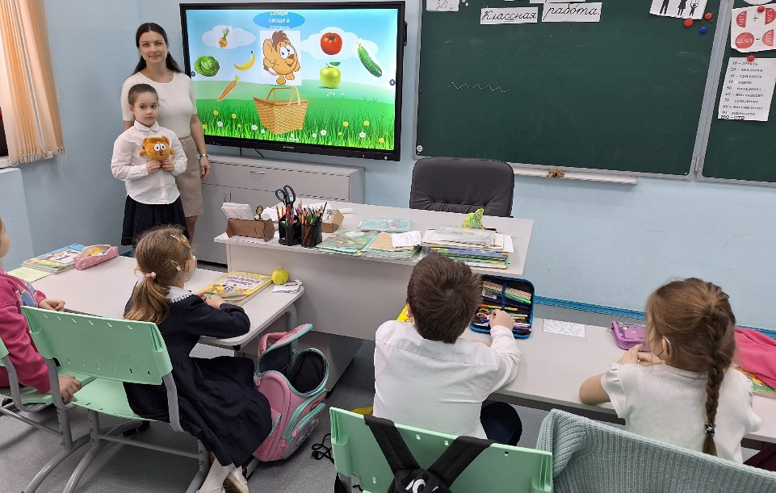
Диапазон личного вклада педагога в развитие образования и степень его новизны
Разработанная система игр-презентаций по формированию лексико-грамматических категорий рекомендована для использования в образовательной области «Индивидуальные занятия по РСВ и ВУР», а также для внеурочной деятельности у слабослышащих обучающихся 2-4 классов.
Игры-презентации гармонично сочетаются с традиционными формами коррекционно-развивающей работы и могут быть включены в любую часть занятия по РСВ и ВУР.
Использование игр-презентаций в непосредственной образовательной деятельности способствует повышению эффективности коррекционно-образовательного процесса. У слабослышащих обучающихся активизируется и формируется словарный запас, совершенствуется грамматический строй речи, связная речь, психические процессы.

Slide 12
Результативность профессиональной педагогической деятельности и достигнутые эффекты
Уровень внятности произношения
Диагностическая методика Э.И. Леонгард
(чтение фонетически сбалансированных слов 50 слов = 100%)

Slide 13
Результативность профессиональной педагогической деятельности и достигнутые эффекты
Уровень слухового восприятия контрольного речевого материала
Для диагностики используются методика И.Г. Багровой и методика Л.П. Назаровой (20 фраз = 100%)

Slide 14
Результативность профессиональной педагогической деятельности и достигнутые эффекты
Уровень формирования лексико-грамматического строя речи
Для диагностики используется методика
Т.А. Фотековой (10 заданий = 100%)

Slide 15
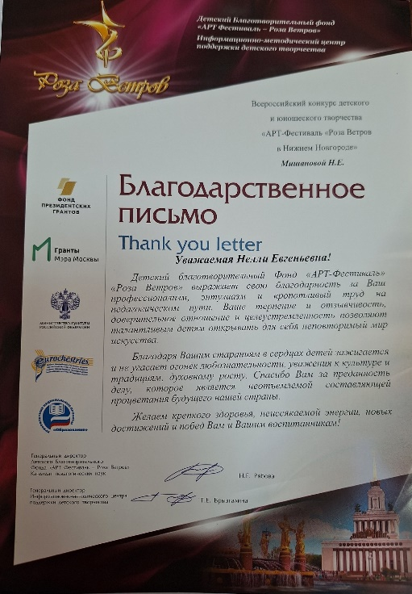

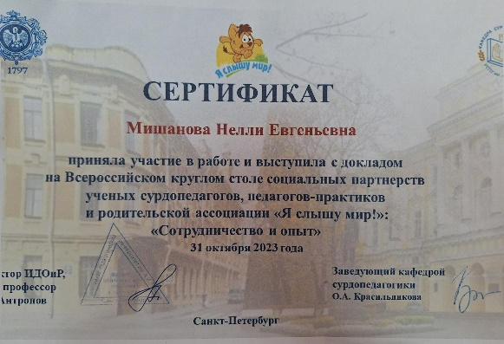
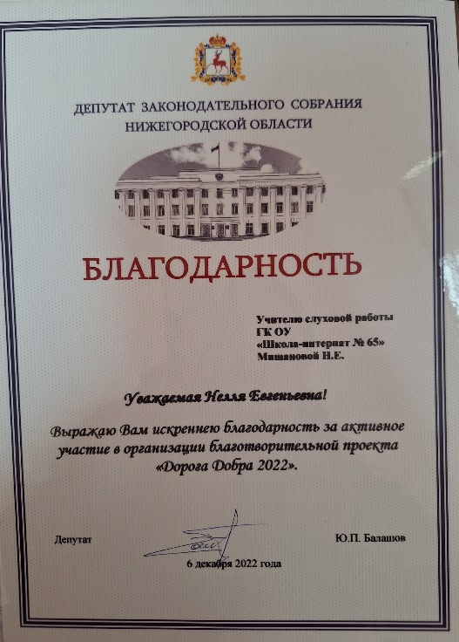
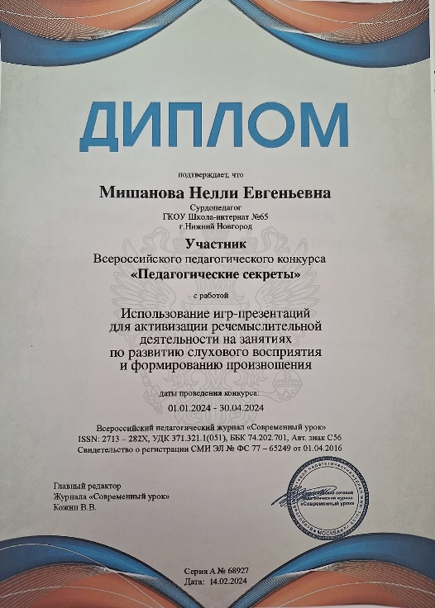
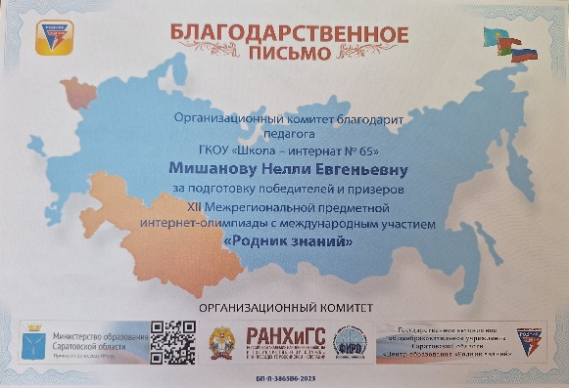
Транслируемость практических достижений профессиональной деятельности
Материал доступен сурдопедагогам, логопедам, учителям, работающим со слабослышащими обучающимися;
Область применения – занятия по развитию слухового восприятия и воспроизведению устной речи;
Трансляция результатов – выступления на школьных, районных и региональных мероприятиях. Участие во Всероссийском педагогическом конкурсе «Педагогические секреты». Выступление с докладом на Всероссийском круглом столе сурдопедагогов «Сотрудничество и опыт». Опыт представлен на персональном сайте в сетевом педагогическом сообществе.

Slide 16
Литература
Боскис Р. М. Глухие и слабослышащие дети. - Москва, 2004
Зикеев А.Г. Особенности развития глухих детей. – Москва, 2008
Зикеев А.Г. Практическая грамматика на уроках русского языка. - Москва, 2019
Королевская Т.К., Пфафенродт А.Н. Развитие слухового восприятия слабослышащих детей в специальных (коррекционных) образовательных учреждений 2 вида. – Москва, 2004
Королёва И.В. Учусь слушать и говорить играя: Сборник игр для развития слухового восприятия и устной речи у детей с нарушением слуха и речи. – Санкт-Петербург, 2017
Кукушкина О.И. Применение ИКТ в специальном образовании. Вестник образования 2003 №3
Новые педагогические и информационные технологии в системе образования. Под редакцией Е.С.Полат.- Москва, 2000
Сурдопедагогика и сурдопсихология. / Под ред. Ждановой П.И. – М.: ВЛАДОС, 2005
Усвоение основных грамматических категорий слабослышащими детьми в процессе изучения элементарного курса грамматики / К.Г. Коровин // Изучение слабослышащих детей в процессе обучения / Под ред. Р.М. Боскис. - М.: Педагогика, 1972

